Slide 1
HỌC VIỆN CÔNG NGHỆ BƯU CHÍNH VIỄN THÔNG
KHOA ĐÀO TẠO SAU ĐẠI HỌC
BÀI TẬP CUỐI KỲ • MÔN: NHẬN DẠNG MẪU
NHẬN DẠNG KÝ TỰ CHỮ VIẾT TAY
So sánh mô hình MLP và CNN trên tập dữ liệu EMNIST ByMerge
Nhóm thực hiện:
Nhóm 27
Lớp hành chính:
M26CQKH02-B
Giảng viên hướng dẫn:
TS. Nguyễn Xuân Đức
Thành viên:
Nguyễn Hoàng Nam • B26CHKH074
Phan Đỗ Hải Minh • B26CHKH071
Hà Nội, tháng 10 năm 2026

Slide 2
MỤC LỤC
Outline of the presentation
01
Mở đầu & Mục tiêu
02
Chương 1: Giới thiệu bài toán
03
Chương 2: Bộ dữ liệu EMNIST ByMerge
04
Chương 3: Phân tích & Tiền xử lý dữ liệu
05
Chương 4: Phương pháp – MLP & CNN
06
Chương 5: Thực nghiệm & Kết quả
07
Chương 6: Phân tích lỗi
08
Chương 7: Kết luận & Hướng phát triển
Nhóm 27 | Nhận dạng ký tự viết tay | EMNIST ByMerge
2 / 16

Slide 3
MỞ ĐẦU
Introduction & Motivation
Nội dung báo cáo
KẾT QUẢ NỔI BẬT
▸ Xây dựng & đánh giá hai mô hình: MLP và CNN.
▸ Bài toán: nhận dạng ký tự viết tay trên EMNIST ByMerge.
▸ 47 lớp: 10 chữ số (0–9), 26 chữ hoa (A–Z), 11 chữ thường đặc trưng.
▸ Tổng cộng 814.255 mẫu (697.931 train / 116.324 test).
▸ Pipeline thống nhất: shuffle → normalize → one-hot → train 10 epoch.
▸ MLP đạt trên 88%, CNN đạt khoảng 90% trên tập test.
MLP
> 88%
độ chính xác trên tập test
CNN
~ 90%
độ chính xác trên tập test
CNN vượt trội nhờ trích xuất đặc trưng không gian qua các lớp tích chập.
Nhóm 27 | Nhận dạng ký tự viết tay | EMNIST ByMerge
3 / 16

Slide 4
CHƯƠNG 1: GIỚI THIỆU BÀI TOÁN
Problem statement & Objectives
1.1. Đặt vấn đề
1.2. Mục tiêu
Nhận dạng ảnh là lĩnh vực con của Thị giác máy tính và Trí tuệ nhân tạo, được ứng dụng rộng rãi trong y tế, giao thông, an ninh, tài chính…
Theo yêu cầu môn Nhận dạng mẫu, nhóm tìm hiểu và triển khai hai mô hình nền tảng cho nhận dạng ảnh: Multi-layer Perceptron (MLP) và Convolutional Neural Network (CNN) trên bộ dữ liệu EMNIST ByMerge.
Đây là hai kiến trúc cơ bản, đã được chứng minh hiệu quả, giúp sinh viên có cái nhìn tổng quan về cấu trúc và tiếp cận các thuật ngữ học máy.
▸ Nắm vững lý thuyết mạng nơ-ron, đặc biệt MLP và CNN.
▸ Xây dựng & huấn luyện thành công hai mô hình trên EMNIST ByMerge (47 lớp).
▸ So sánh hiệu năng: độ chính xác, tốc độ huấn luyện, khả năng tổng quát hóa.
▸ Phân tích lỗi, xác định các cặp ký tự dễ nhầm lẫn, đề xuất cải thiện.
▸ Rút ra bài học về tiền xử lý dữ liệu, siêu tham số và kỹ thuật điều chỉnh.
Nhóm 27 | Nhận dạng ký tự viết tay | EMNIST ByMerge
4 / 16

Slide 5
CHƯƠNG 2: BỘ DỮ LIỆU EMNIST BYMERGE
Dataset overview
2.1. Tổng quan
Bảng 1: Thống kê EMNIST ByMerge
EMNIST (Extended MNIST) là tập ký tự viết tay chuyển sang định dạng 28×28 pixel, tương thích MNIST nhưng khó hơn do đa dạng kiểu viết.
Phiên bản ByMerge gộp các chữ cái có cùng hình dạng giữa hoa–thường, tổng cộng 47 nhãn: 10 chữ số (0–9) và 37 chữ cái.
Tổng số mẫu
814.255
Số mẫu huấn luyện
697.931
Số mẫu kiểm thử
116.324
2.2. Đặc trưng mỗi mẫu
▸ Nhãn: số nguyên trong [0, 46] đại diện cho lớp ký tự.
▸ Pixel: 784 giá trị [0, 255] – cường độ xám ảnh 28×28.
▸ Định dạng: CSV – cột đầu là nhãn, 784 cột sau là pixel.
Số lớp (nhãn)
47
Kích thước ảnh
28 × 28 pixel
Số đặc trưng / ảnh
784
Nhóm 27 | Nhận dạng ký tự viết tay | EMNIST ByMerge
5 / 16

Slide 6
CHƯƠNG 3: PHÂN TÍCH & TIỀN XỬ LÝ DỮ LIỆU
Data analysis & preprocessing
3.1. Đặc điểm & thách thức
Các cặp ký tự dễ nhầm lẫn
▸ Phân bố nhãn không đồng đều hoàn toàn giữa 47 lớp.
▸ Ảnh lưu trữ ở dạng transpose (xoay 90° + lật ngang).
▸ Các cặp ký tự dễ nhầm: O/0, I/l/1, Z/2, S/5, G/6, B/8.
▸ Đa dạng kiểu viết + nhiễu trong ảnh.
O
I / l
Z
≈
≈
≈
0
1
2
S
G
B
3.2. Pipeline tiền xử lý
≈
≈
≈
5
6
8
▸ Tải CSV bằng pandas → tách nhãn (y) và đặc trưng (X).
▸ Xáo trộn ngẫu nhiên để phân bố đều giữa các batch.
▸ Chuẩn hóa pixel về [0, 1] (chia cho 255).
▸ One-hot nhãn bằng to_categorical(..., 47).
▸ Reshape cho CNN: [N, 28, 28, 1]; MLP giữ vector 784.
▸ Ép kiểu float16 để tiết kiệm bộ nhớ.
D
≈
0
Nguyên nhân chính: ảnh transpose + bản chất giống nhau của các ký tự.
Nhóm 27 | Nhận dạng ký tự viết tay | EMNIST ByMerge
6 / 16

Slide 7
CHƯƠNG 4: PHƯƠNG PHÁP – MLP
Multi-layer Perceptron
4.1. Kiến trúc MLP
Thông tin mô hình
Input
784
Khởi tạo trọng số
▸ Kernel: Glorot Uniform (mặc định Keras).
▸ Biases: khởi tạo bằng 0.
Dense
512 + ReLU
Dropout
0.2
Đặc điểm
Dense
512 + ReLU
▸ Mạng kết nối đầy đủ (fully connected).
▸ Đầu vào: vector 784 chiều (ảnh 28×28 làm phẳng).
▸ Hai lớp ẩn 512 nơ-ron với ReLU.
▸ Dropout 0.2 sau mỗi lớp Dense giảm overfitting.
▸ Đầu ra: softmax 47 lớp.
Dropout
0.2
Output
47 + Softmax
Nhóm 27 | Nhận dạng ký tự viết tay | EMNIST ByMerge
7 / 16

Slide 8
CHƯƠNG 4: PHƯƠNG PHÁP – CNN
Convolutional Neural Network
4.2. Kiến trúc CNN
Quy trình hoạt động
Input
28 × 28 × 1
Conv2D
64 filters, 3×3, same
▸ Tích chập: bộ lọc 3×3 trượt trên ảnh, padding=same giữ kích thước.
▸ LeakyReLU: giải quyết dead neuron so với ReLU thường.
▸ Max Pooling 2×2: giảm 28×28 → 14×14 → 7×7.
▸ Hai khối tích chập: 32 filters → 64 filters.
▸ Flatten + Dense: 512 → 128 → 47 (softmax).
▸ Ưu điểm: trích xuất đặc trưng không gian tự động.
Conv2D
32 filters, 3×3, same
LeakyReLU
α = 0.3
LeakyReLU
α = 0.3
MaxPool2D
2×2 → 7×7×64
Conv2D
32 filters, 3×3, same
Dropout
0.25
LeakyReLU
α = 0.3
Flatten
→ 3136
MaxPool2D
2×2 → 14×14×32
Dense
512 + ReLU
Dropout
0.25
Dense
128 + ReLU
Conv2D
64 filters, 3×3, same
Output
47 + Softmax
LeakyReLU
α = 0.3
Nhóm 27 | Nhận dạng ký tự viết tay | EMNIST ByMerge
8 / 16

Slide 9
CHƯƠNG 4: SIÊU THAM SỐ & BỘ TỐI ƯU
Hyperparameters & Optimization
Cấu hình huấn luyện chung
Kỹ thuật điều chuẩn & tối ưu
Optimizer
Adam
Dropout (p = 0.2 – 0.25)
Learning rate
0.001 (mặc định)
Loại bỏ ngẫu nhiên 20–25% nơ-ron trong quá trình huấn luyện, giảm sự đồng thích nghi và overfitting.
Batch size
256
Epochs
10
Hàm kích hoạt
Validation split
0.1
ReLU (giải vanishing gradient), LeakyReLU (tránh dead neuron), Softmax (đầu ra phân phối xác suất 47 lớp).
Loss function
Categorical Cross-entropy
Metrics
Accuracy
Adam Optimizer
Kết hợp SGD + Momentum (AdaGrad) và RMSProp. Learning rate thích ứng cho từng tham số → hội tụ nhanh, kết quả ổn định, vượt trội SGD trong thực nghiệm.
Nhóm 27 | Nhận dạng ký tự viết tay | EMNIST ByMerge
9 / 16

Slide 10
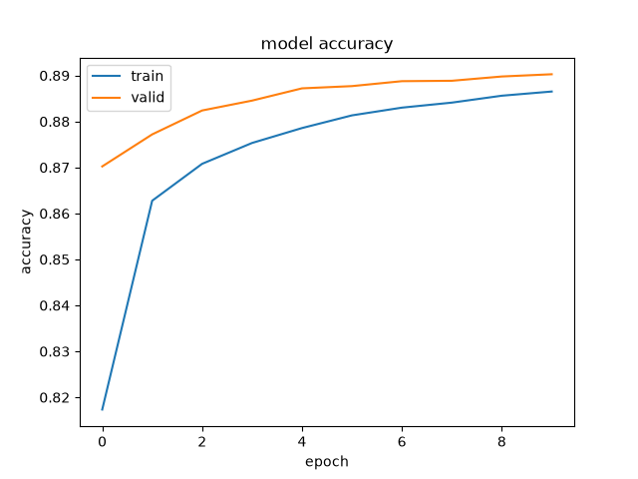
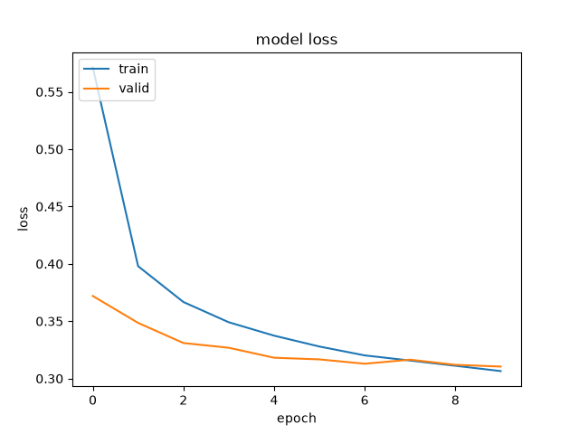
CHƯƠNG 5: KẾT QUẢ HUẤN LUYỆN MLP
MLP training results
Đồ thị độ chính xác (Hình 5)
Quan sát & nhận xét
Độ chính xác trên tập test
> 88%
▸ Accuracy train & val tăng đều qua 10 epoch.
▸ Val bám sát train → không có dấu hiệu overfitting rõ rệt.
▸ Loss giảm đều, ổn định.
▸ Lỗi tập trung ở các cặp ký tự có hình dạng tương tự.
Đồ thị hàm mất mát (Hình 6)
Nhóm 27 | Nhận dạng ký tự viết tay | EMNIST ByMerge
10 / 16

Slide 11
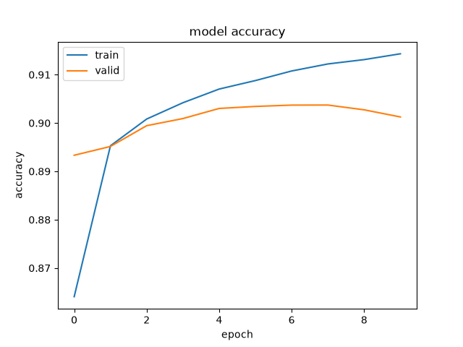
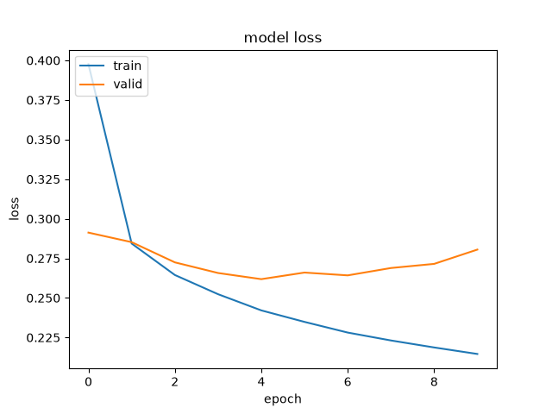
CHƯƠNG 5: KẾT QUẢ HUẤN LUYỆN CNN
CNN training results
Đồ thị độ chính xác (Hình 10)
Quan sát & nhận xét
Độ chính xác trên tập test
~ 90%
▸ Accuracy tăng nhanh hơn MLP, đạt ~90% sau 10 epoch.
▸ Khoảng cách train–val lớn hơn MLP → xu hướng overfitting.
▸ Cần thêm kỹ thuật điều chuẩn (dropout, augmentation).
▸ Lỗi tập trung ở các cặp ký tự có hình dạng tương tự.
Đồ thị hàm mất mát (Hình 11)
Nhóm 27 | Nhận dạng ký tự viết tay | EMNIST ByMerge
11 / 16

Slide 12
CHƯƠNG 5: SO SÁNH MLP & CNN
Model comparison
Tiêu chí
MLP
CNN
Độ chính xác trên tập test
Trên 88%
Khoảng 90%
Tốc độ huấn luyện
Nhanh
Chậm hơn
Số tham số
Ít hơn
Nhiều hơn
Xu hướng overfitting
Ít
Nhiều hơn
Khả năng trích xuất đặc trưng
Còn hạn chế
Mạnh
Kích thước file .keras
~8 MB
~20 MB
Kết luận: CNN cho độ chính xác cao hơn nhờ trích xuất đặc trưng không gian; MLP huấn luyện nhanh hơn và ổn định hơn.
Nhóm 27 | Nhận dạng ký tự viết tay | EMNIST ByMerge
12 / 16

Slide 13
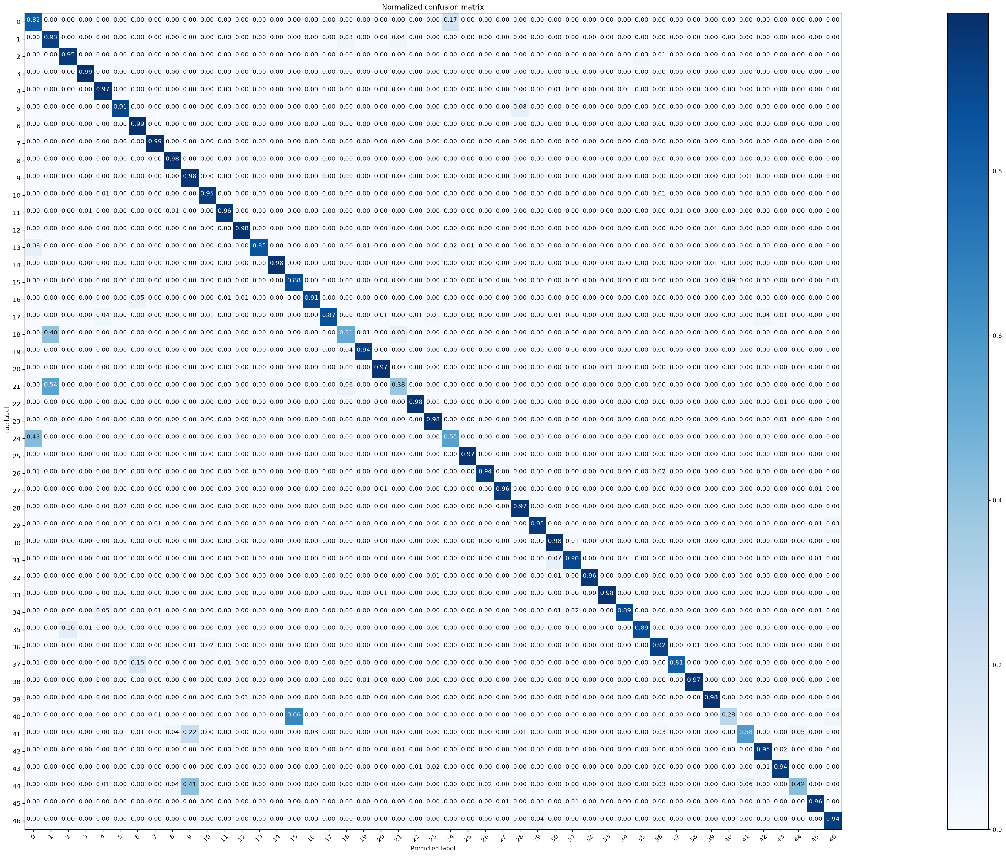
CHƯƠNG 6: PHÂN TÍCH LỖI
Error analysis
Các cặp nhầm lẫn phổ biến
O
≈
0
phổ biến nhất
I / l
≈
1
ba ký tự giống nhau
Z
≈
2
kiểu viết cách điệu
S
≈
5
nhiều kiểu viết
G
≈
6
thường xuyên
B
≈
8
cấu trúc tương tự
D
≈
0
một số kiểu viết
Đường chéo chính = dự đoán đúng
• Đường chéo chiếm phần lớn → mô hình phân loại đúng phần lớn mẫu.
• Lỗi có tính hệ thống, tập trung ở một số cặp lớp cụ thể.
• Một số lớp có accuracy thấp hơn trung bình, đặc biệt chữ thường và ký tự có hình dạng đặc biệt.
Ma trận nhầm lẫn (Hình 7 & 12)
Nhóm 27 | Nhận dạng ký tự viết tay | EMNIST ByMerge
13 / 16

Slide 14
CHƯƠNG 6: NGUYÊN NHÂN & HƯỚNG CẢI THIỆN
Root causes & improvements
Nguyên nhân chính
Hướng cải thiện đề xuất
Ảnh transpose
▸ Tiền xử lý ảnh: áp dụng np.transpose + np.flip đồng bộ trong cell 4.
▸ Data Augmentation: xoay, dịch chuyển, co giãn để tăng tính đa dạng.
▸ Tinh chỉnh siêu tham số: thử nhiều learning rate, tăng epoch, điều chỉnh dropout.
▸ Kiến trúc sâu hơn: ResNet, VGG, EfficientNet để trích xuất đặc trưng mạnh hơn.
▸ Batch Normalization: ổn định huấn luyện, tăng tốc độ hội tụ.
▸ Ensemble: kết hợp nhiều mô hình để cải thiện accuracy tổng thể.
EMNIST lưu ảnh xoay 90° + lật ngang. Không thực hiện np.transpose/np.flip là nguyên nhân chính gây nhầm lẫn.
Bản chất bài toán
Một số cặp ký tự vốn giống nhau (O/0, I/l/1, S/5) – giới hạn cố hữu ngay cả với con người.
Kiến trúc chưa tối ưu
CNN chưa được cấu hình tối ưu có thể không trích xuất được đặc trưng phân biệt các cặp tương tự.
Nhóm 27 | Nhận dạng ký tự viết tay | EMNIST ByMerge
14 / 16

Slide 15
CHƯƠNG 7: KẾT LUẬN & HẠN CHẾ
Conclusion & limitations
Kết luận
Hạn chế & Hướng phát triển
▸ Xây dựng thành công MLP & CNN cho nhận dạng ký tự viết tay (47 lớp).
▸ MLP đạt > 88%, CNN đạt ~ 90% trên tập test.
▸ CNN tốt hơn nhờ trích xuất đặc trưng không gian, nhưng overfitting nhiều hơn.
▸ Lỗi tập trung ở các cặp ký tự tương tự: O/0, I/l/1, S/5, Z/2…
▸ Tiền xử lý (đặc biệt transpose) đóng vai trò quan trọng.
▸ Hiểu được: backpropagation, ReLU/Softmax/LeakyReLU, SGD vs Adam, vai trò siêu tham số.
Hạn chế
▸ Không xử lý ảnh transpose – hạn chế lớn nhất.
▸ Chỉ 10 epoch do giới hạn thời gian & phần cứng.
▸ Chưa grid/random search siêu tham số.
▸ Chưa áp dụng Data Augmentation.
▸ Kiến trúc còn đơn giản; huấn luyện trên CPU.
Hướng phát triển
▸ Áp dụng transpose/flip đúng cách.
▸ Thử ResNet, VGG, EfficientNet.
▸ Data Augmentation + Transfer Learning.
▸ Xây dựng app demo vẽ tay & nhận dạng trực tiếp.
▸ Mở rộng sang nhận dạng chuỗi ký tự.
Nhóm 27 | Nhận dạng ký tự viết tay | EMNIST ByMerge
15 / 16

Slide 16
CẢM ƠN QUÝ THẦY CÔ VÀ CÁC BẠN
đã lắng nghe và theo dõi bài thuyết trình
Giảng viên hướng dẫn: TS. Nguyễn Xuân Đức
NHÓM 27 • M26CQKH02-B
Nguyễn Hoàng Nam • B26CHKH074
Phan Đỗ Hải Minh • B26CHKH071
Hà Nội, tháng 10 năm 2026

